Slide 1
Vánoční čtení a zpívání

Slide 2
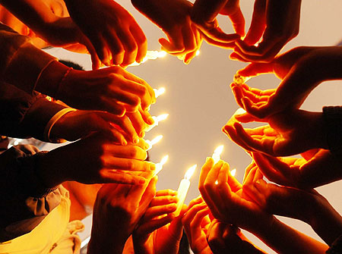

Slide 3
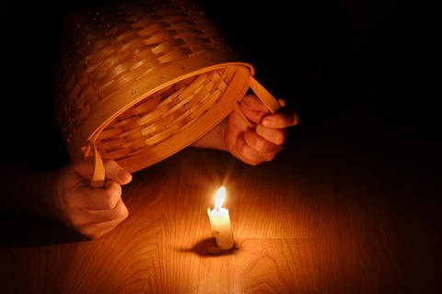

Slide 4
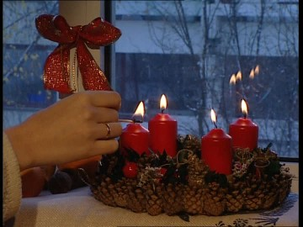

Slide 5
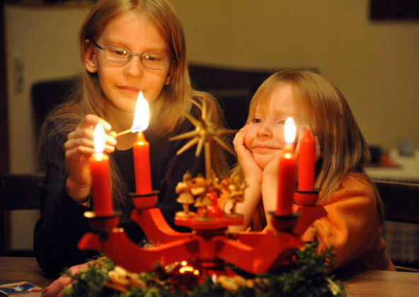

Slide 7
Nás zavolal jsi, Pane
Nás zavolal jsi, Pane, my proto přišli sem, že tvými jsme teď hosty, ti děkujem.
Zde slyšíme tvá slova, je o tvých skutcích řeč, kéž otevřeš nám uši a srdce též.
A soustřeď naši mysl, rač Ducha svého dát, ať naučí nás slyšet a poslouchat.

Slide 9
Přiblížil se vánoční čas
Přiblížil se vánoční čas, přivítejme Pána. Připojte se, nešetřte hlas, přivítejme Pána. Přivítejme Pána.
Ještě jednou vrátí se k nám, vyhlížejme Pána. Tehdy bude všem lidem znám, vyhlížejme Pána. Vyhlížejme Pána.

Slide 10
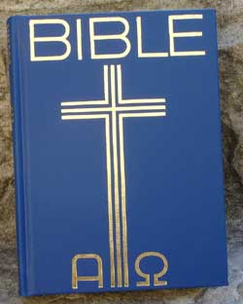

Slide 11
Jako slunce je Boží láska (Svítá 113)
Ref: Jako slunce je Boží láska, všechno prozáří okolo nás. (2x)
1. Dej i ty své srdce Pánu, chce ti dát víc, než co můžeš chtít.
2. Hřích nikdy tvůj mezi tebou a tvým Pánem, ať netvoří stín.
3. Dej také lásku tu dále i tam, kde tě nikdo nemá rád.

Slide 12
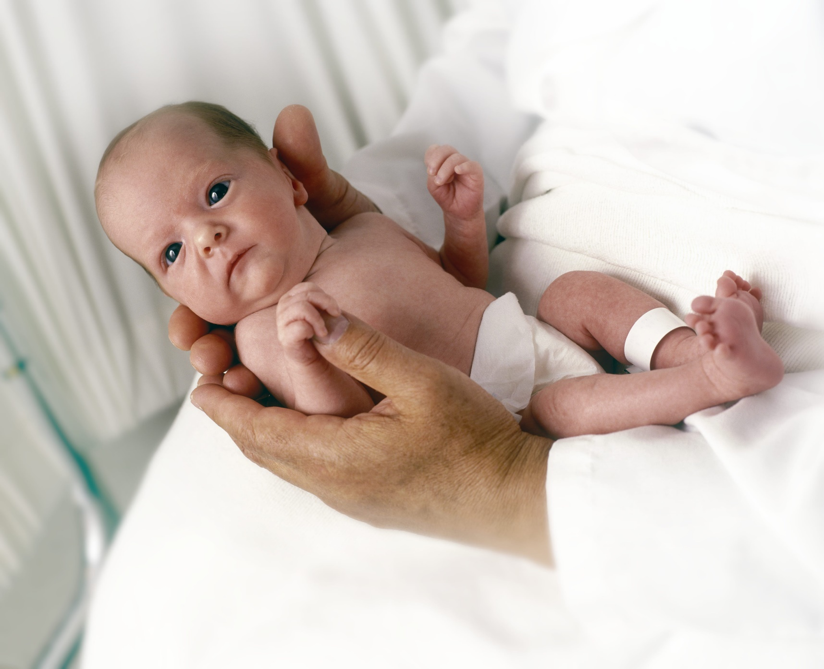

Slide 14
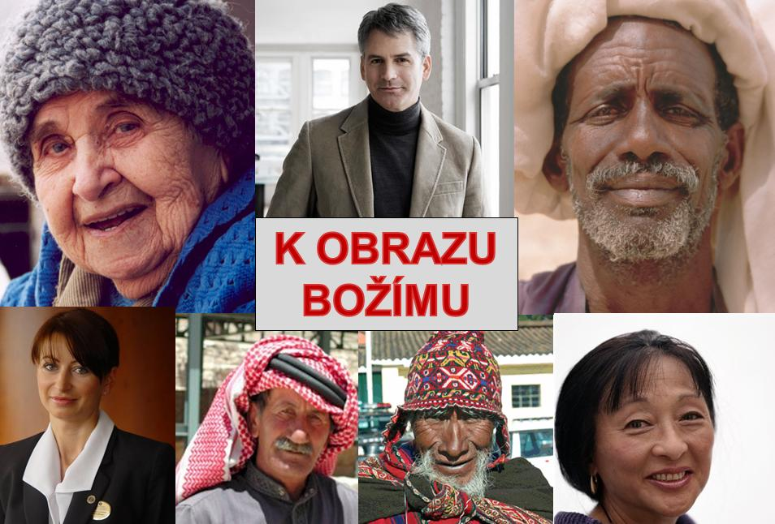

Slide 15
Kdo stvořil?
Kdo stvořil létající ptáčky? Náš Otec Bůh.
Kdo stvořil třpytící se hvězdy? Náš Otec Bůh.
Kdo stvořil vlnící se moře? Náš Otec Bůh.
Kdo stvořil celou naši zemi? Náš Otec Bůh.
Kdo stvořil tebe, jeho i mne? Náš Otec Bůh.
Bůh stvořil létající ptáčky, třpytící se hvězdy, vlnící se moře, Bůh stvořil celou naši zemi, tebe jeho, mne.
Notes:
Další
píchající ježky,
chobotnaté slony,
tu pomalou želvu,
skákající žáby
Další: píchající ježky, chobotnaté slony, skákající žáby,

Slide 16
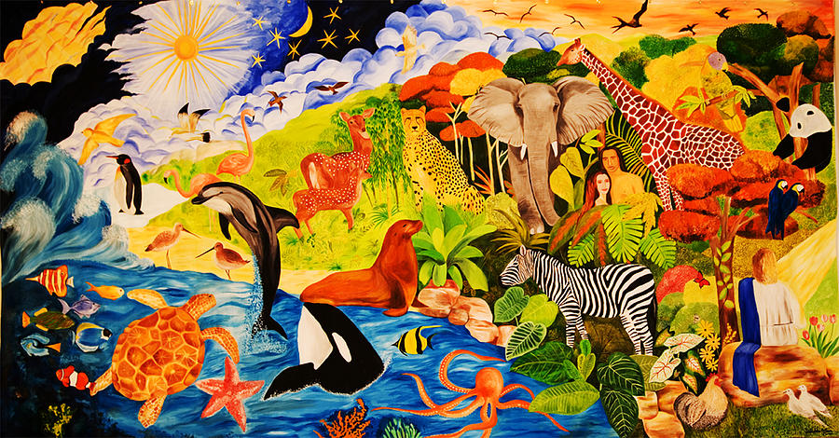

Slide 17
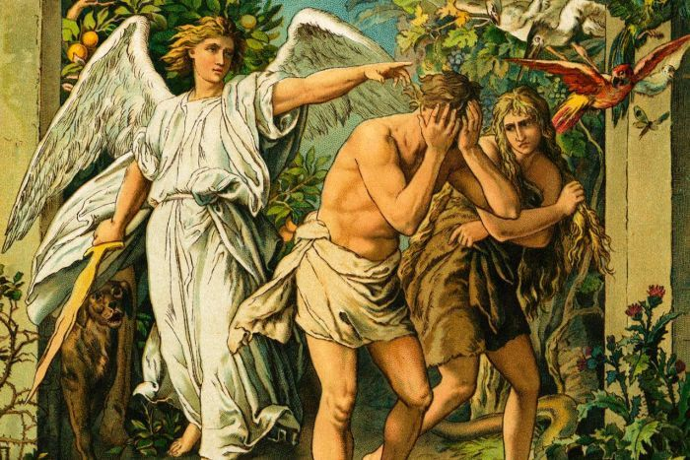

Slide 18
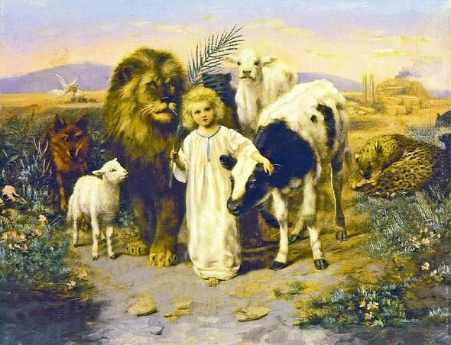

Slide 19
Celé věky čekaly (Svítá 28)
1. Celé věky čekaly, kdy přijde Pán, aby lidem věčný život dal. Celé věky čekaly, kdy přijde Pán, Celé věky čekaly by dál, (: kdyby tvá láska, Pane, nejvyšší, se nevtělila v Kristu Ježíši.:)
2. Celé věky čekaly, kdy přijde mír, aby tygr s laní svorně pil. Celé věky čekaly, kdy přijde mír, jenž by bouře světa utišil. (: A jen tvá láska, Bože, příteli, mír nepokojným srdcím udělí. :)
3. Celé věky čekaly na nový chléb, který by i duši nasytil, a Duch Boží praví, že jsi ty ten chléb, pramen světla, pokoje a sil. (: A že tvá láska, Pane jediný, nás očekává u své hostiny. :)

Slide 20
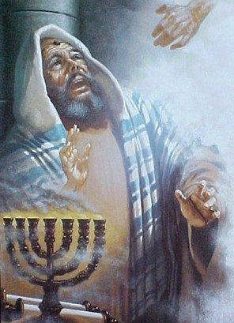
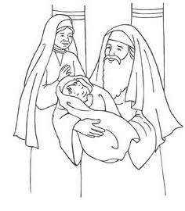

Slide 21
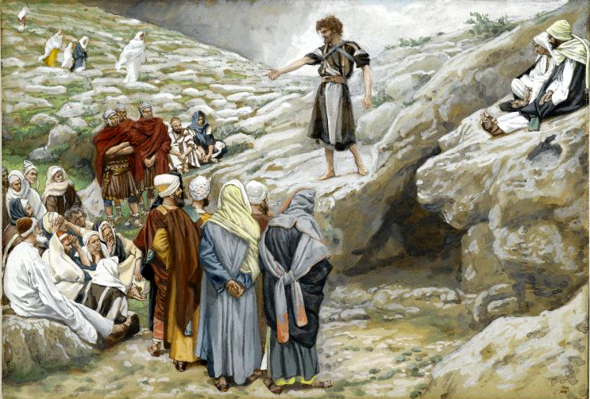

Slide 22
Otevřete brány (Svítá 239)
1. Otevřete brány hradeb kamenných, otevřete brány hradeb srdcí svých, otevřete, aby mohl dál. Nechte všeho, nechte obav, starostí, připravujte cestu jeho království, připravujte cestu, aby vejít mohl slávy král.
Ref.: To kvůli Králi, Králi, Připrav každý cestu, cestu svou, To kvůli králi, králi, Naprav každý cestu, cestu křivou, cestu zlou.
2. Pozdvihněte svoje srdce znavená, posilněte klesající kolena, otevřete, aby mohl dál. Není doba k spánku, je čas nabrat sil, pominula noc a den se přiblížil, připravujte cestu, aby vejít mohl slávy Král.

Slide 23
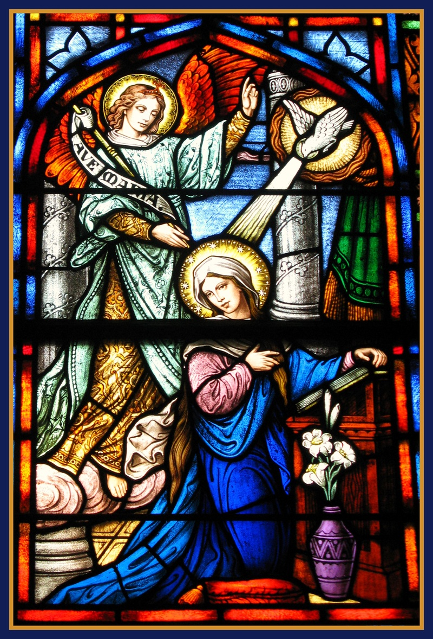

Slide 24
Zvěstování anděla Gabriela (ZSN 20)
Do Nazarétu anděl Gabriel od Boha z nebe poslán byl, aby dívce bdící, pranic netušící narození syna oznámil.
Dí anděl: „Jméno Ježíš bude mít! A jako David kdysi vlád‘, i on bude králem. A na trůnu stálém až na věky bude kralovat.“
Dívka se táže: „Jak to může být? Jak se to všechno stane teď?“ “Nic u Boha mého není nemožného!“ – uslyšela jeho odpověď.

Slide 25
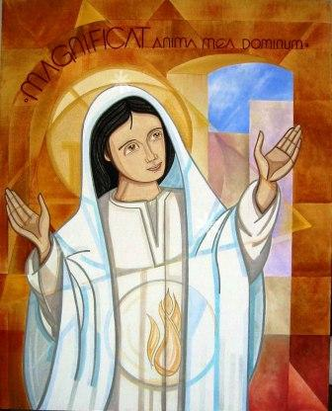

Slide 26
Má duše Boha velebí (Svítá 176, EZ 627)
R: Má duše Boha velebí, chválu vzdává, Pánem je nejen na nebi, buď mu sláva.
Opuštění budou slouti lidem tvým, poníženým dáváš vládnout královstvím.
Ztrápení a chudí vyjdou z nesnází, bohatý a jistý s prázdnou odchází.
Až do prachu srážíš mocné na trůnu a odnímáš pyšným meč i korunu.
Pro lačné stůl hojný připravený máš, žíznivým pak plný kalich naléváš.

Slide 27
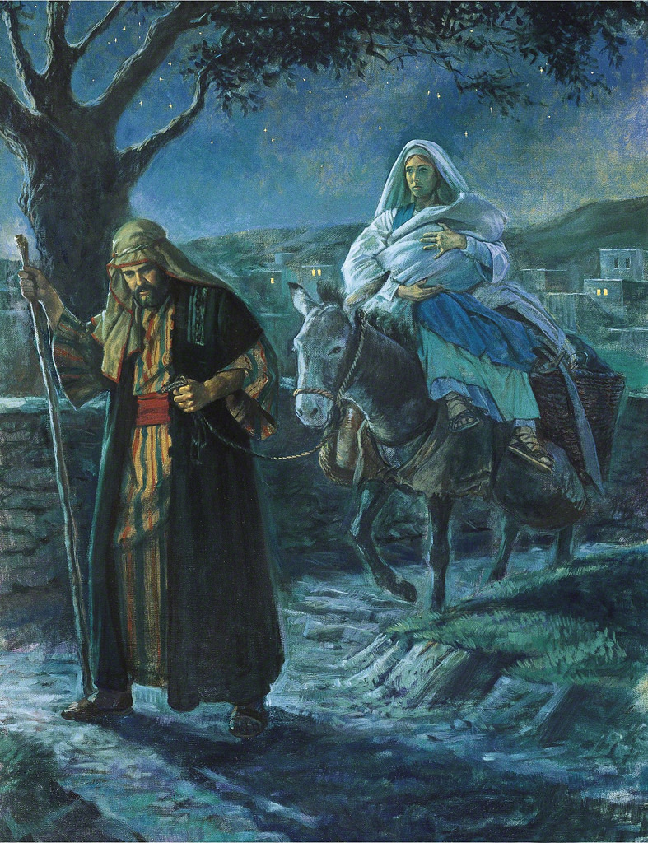

Slide 28
Šel Josef s Marií (ZSN 21)
Šel Josef s Marií, manželkou svou, šel Josef s Marií zimou a tmou. Šel Josef s Marií, která sténá. Šel Josef s Marií do Betléma.
V Betlémě přemnoho nocujících, v Betlémě pusto je na ulicích. V Betlémě našlo se místo v chlévě. V Betlémě zrodil se Vládce země.
Zpívejme s anděly díkůvzdání, zpívejme a hrejme bez váhání. Zpívejme vesele velcí, malí, zpívejme a hrejme na cimbály!

Slide 29
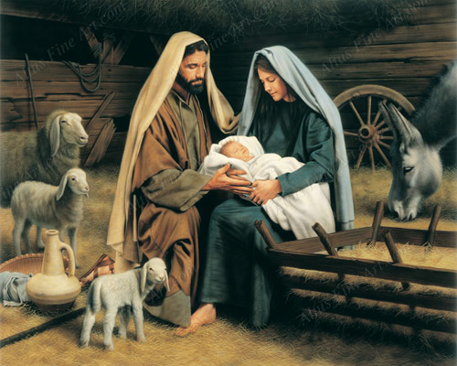

Slide 30
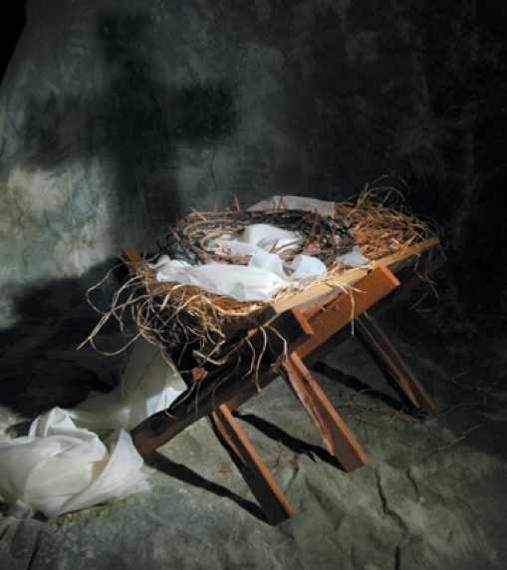

Slide 31
Velebme vždy s veselím (EZ 278)
Velebme vždy s veselím Stvořitele svého, neb pro naše spasení z života čistého dítě se narodilo, proroctví se splnilo v jeho narození. Divné to dítě bylo, nebo se tu spojilo božství s člověčenstvím.
Neslýchané vtělení Krále nebeského, předivné narození Pána andělského! Tu zpívali andělé radostně a vesele Stvořiteli svému, neb lidské pokolení skrze své narození odňal ďáblu zlému.

Slide 32
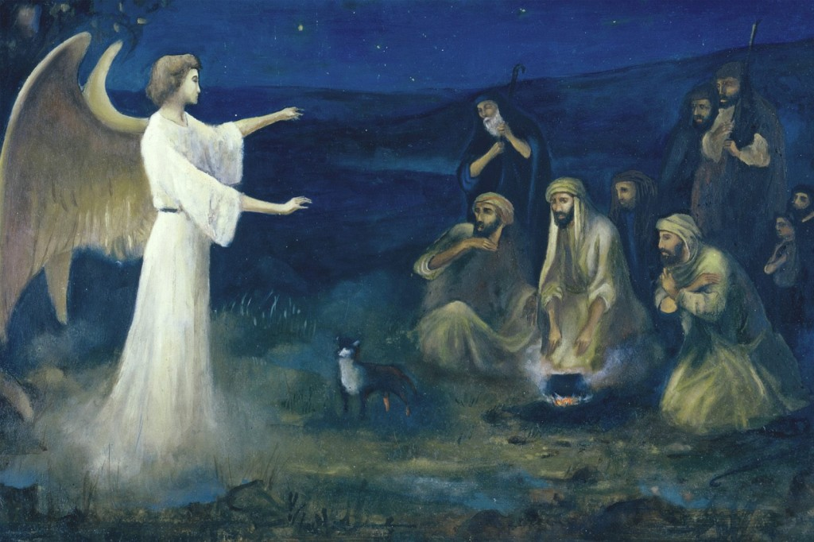

Slide 33
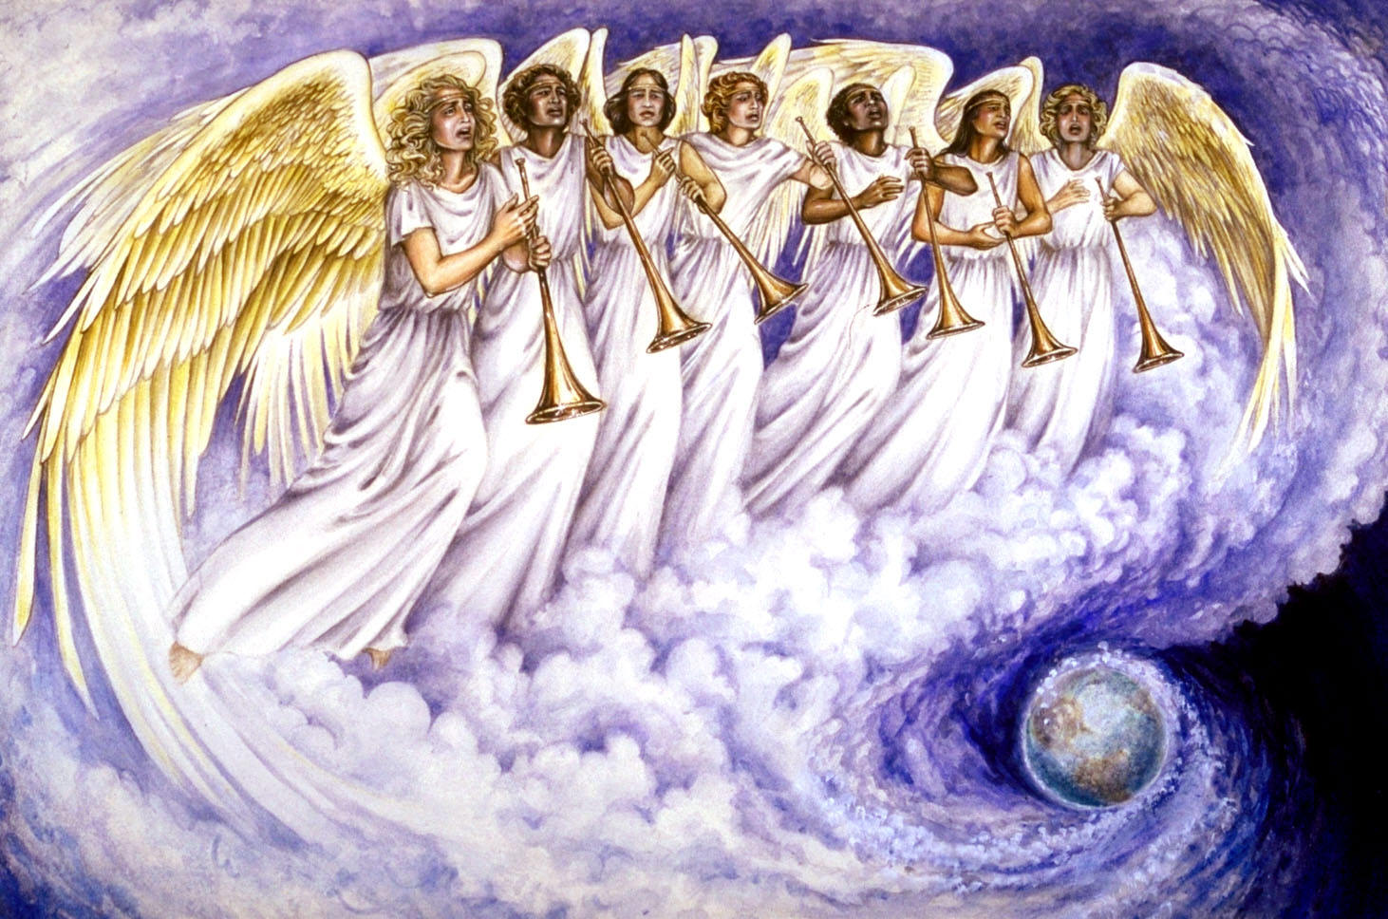

Slide 34
Andělé tam nad Betlémem
Andělé tam nad Betlémem počli zpěv nebes vítězný, teď se vrací ozvěnami z hor našich tón ten líbezný.
R: Buď Bohu sláva (3x) na nebi, lidem dobrá vůle. Buď Bohu sláva (3x) na nebi, mír a pokoj na zemi.
Též jdem k tobě, Králi slávy, bychom tě v srdcích vítali, tam pak v slávě chrámu tvého vděčnosti píseň zívali.

Slide 35
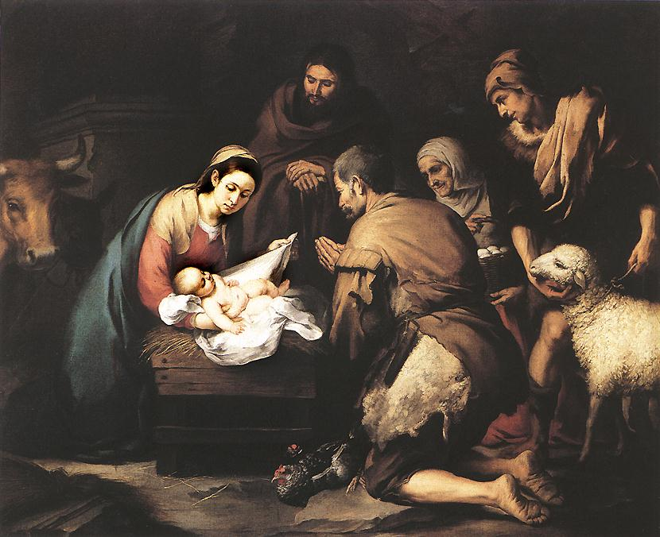

Slide 36
Kampak to spěcháte, pastýřové
Kampak to spěcháte, pastýřové? Co je to za hvězdu v noci tmavé? My jdeme k Betlému, k děťátku malému, jdeme mu zazpívat písně nové.
Kdo vám to oznámil v noční chvíli, že jste své ovečky opustili? Zpívali andělé na nebi vesele, že se nám narodil Ježíš milý.
Kdo vám to oznámil, povězte nám? Proč všichni dary mu nesete tam. To dítě, Boží Syn, přišlo nás z našich vin vykoupit, zachránit - on je náš král!
Ó milí pastýři, smíme též jít děťátku v jesličkách se poklonit? Pospěšte, pojďte tam! Vždyť všeho světa Pán chce i vás všechny teď u sebe mít!

Slide 37
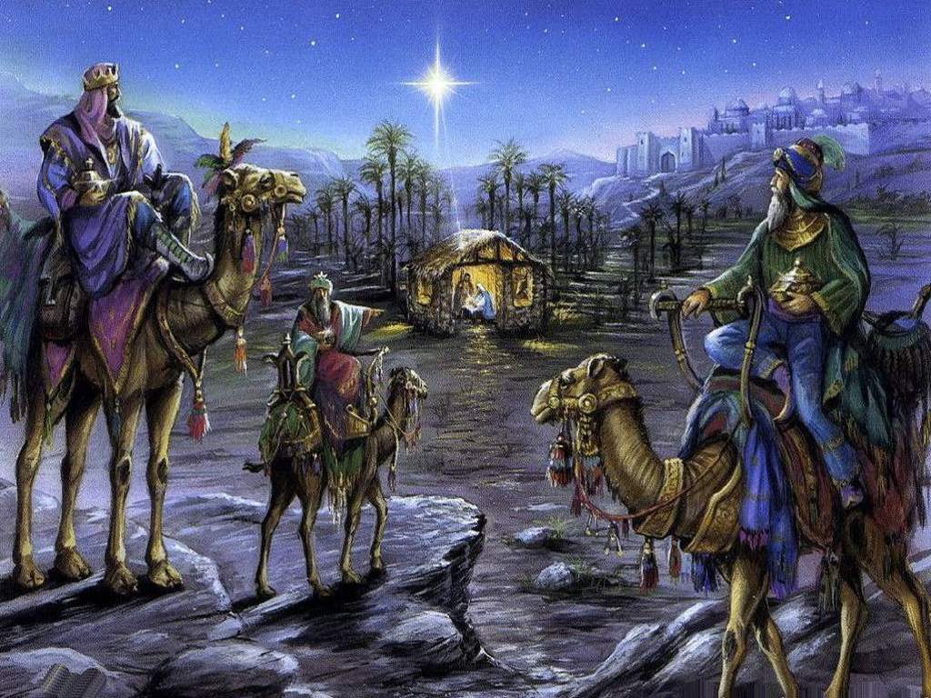

Slide 38
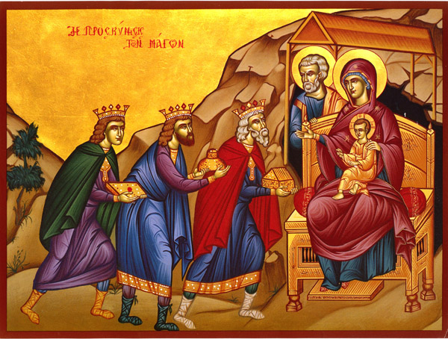

Slide 39
Když se Pán Ježíš narodil
Když se Pán Ježíš narodil, noc hluboká byla. Jen jedna hvězda veliká na nebi svítila (2x).
To aby všichni poslušní k Betlému trefili, kde v chlévě, v jeslích na slámě spí Ježíš přemilý (2x).
Pastýři pásli na horách a aj, tu velký div. Uzřeli slávu nebeskou, již neviděli dřív (2x).
A Herodesův celý dvůr si při tom klidně spí. To protože zpěv andělů slyší jen poslušní (2x).
A pastýři i mudrci mu dary přinesli. A všichni spolu stali se bratřími u jeslí (2x).
Ó Kníže míru, Ježíši, i nám zjev slávu svou: ať ztichnou zbraně, zazní zpěv a lidé bratry jsou (2x).

Slide 40
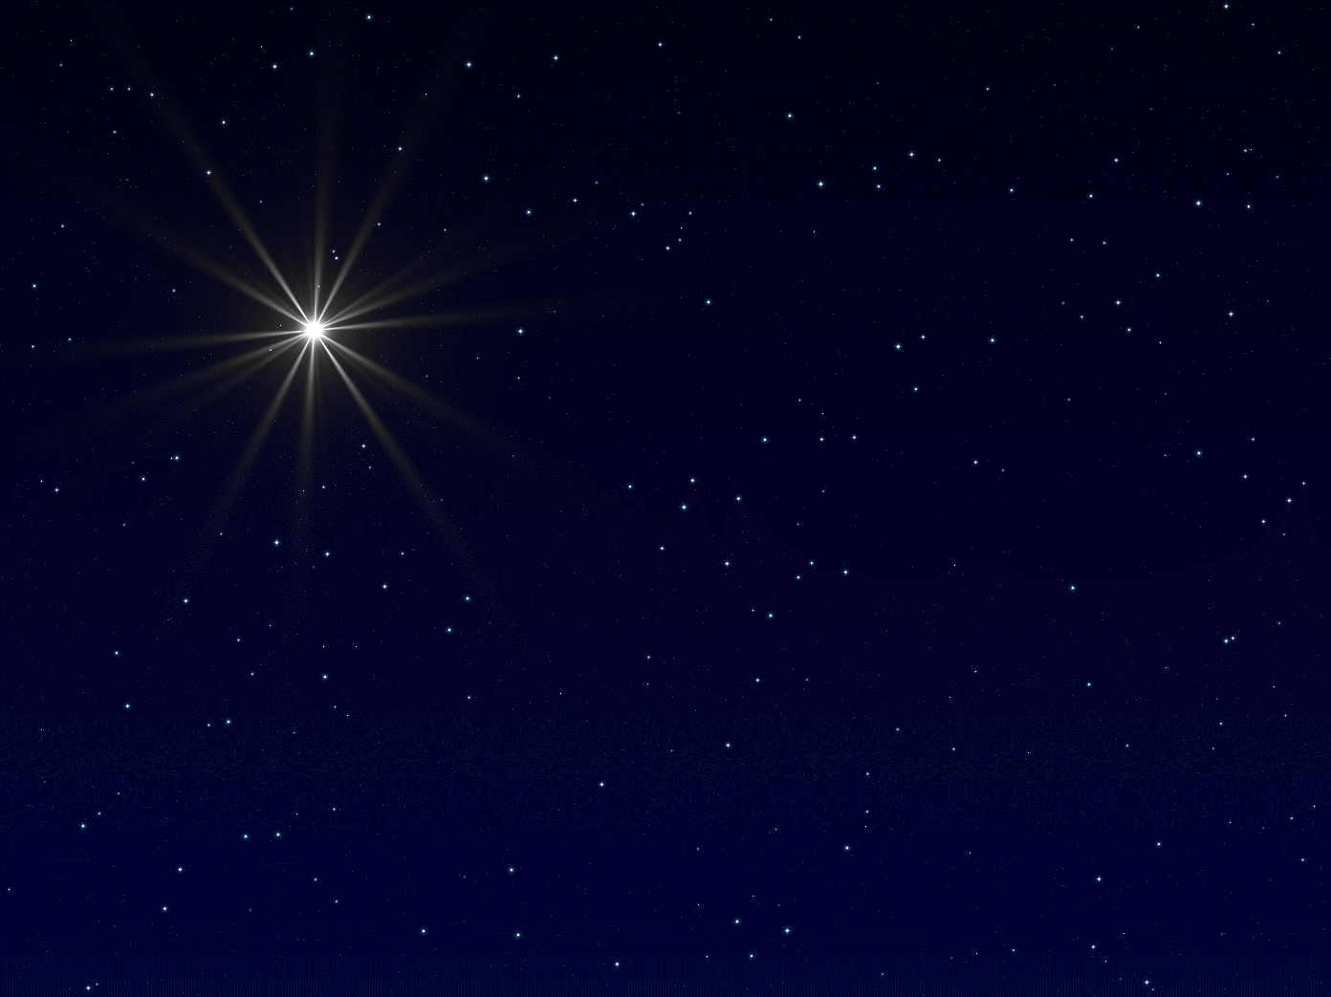
Možná, že máš hlavu plnou starostí a stresu,
možná, že máš někde v srdci smutek a žal,
možná, že tě svírá nějaká bolest.
Podívej se k vánoční hvězdě,
je v ní naděje i pro tebe.

Slide 41
Tomu, kdo pro žal hlavu věší (Svítá 339)
1. Tomu, kdo pro žal hlavu věší,
na nebi hvězda září,
zahání strach a smutné těší,
osuší slzy z tváří.
2. Sníh na dlani tě bude hřát
a mráz, ten nespálí tě,
vlk s beránkem si bude hrát
a králem bude dítě.

Slide 43
Dávno je to (EZ 651)
1. Dávno je to, co pár lidí přivítalo Krista. Dnes se ale celá církev slaviti ho chystá. Také my ho uvítejme, Syna Otce věčného. Nepřišel v své slávě, i když byl Mesiáš, pravý Mesiáš, Král a Vládce náš.
2. Přišel lidi obdarovat pokojem a spásou. Temná noc se rozjasnila víc než hvězdnou krásou. Nikdo s prázdnou neodejde, kdo ho vítá v pokoře, otevře své srdce a dá mu sebe sám. K tomu jako v chrám vejde Bůh a Pán.

